Slide 1
TARJETA VIP PROCINAL
La Tarjeta VIP Procinal funciona como medio de pago recargable, con el cual podrá comprar a precios especiales boletas de cine y confitería en cualquiera de nuestros teatros en Bogotá, Barrancabermeja, Cartagena, Villavicencio, y Medellín (Terminal del Sur).
¿CÓMO ADQUIRIRLA?
Lee atentamente las condiciones y restricciones del uso de la tarjeta VIP
Acepta en la parte de abajo los términos y condiciones.
3. Llena un corto formulario.
Al finalizar el proceso dale click en ENVIAR y su registro será aceptado.
5. Puedes reclamar tu tarjeta VIP con el documento de identidad, pagando un valor de $10.000 pesos por el plástico en el teatro de preferencia.
BENEFICIOS:
Nuestros clientes con tarjeta VIP tienen el 20% de descuento en boletería de acuerdo a la tarifa vigente de cada teatro (máximo 4 boletas diarias).
El descuento del 20% aplica para la compra de boletas en taquilla, para cualquier función 2D, 3D y IMAX.
Nuestros clientes con tarjeta VIP tienen el 10% de descuento en un (1) combo VIP diario. *Para poder acceder a este descuento el cliente debe haber comprado las boletas previamente en taquilla el mismo día.
CONDICIONES DE USO Y RESTRICCIONES:
El costo de la tarjeta es de $10.000 y no tendrán fecha de caducidad.
La recarga mínima de la tarjeta VIP es de $10.000 pesos y en múltiplos de la misma cantidad en adelante.
El día que adquieras la tarjeta VIP Procinal sólo podrás usarla en el teatro donde la reclamaste y a partir del día siguiente podrás usarla en cualquier teatro Procinal*.
Para acceder a los descuentos y promociones es obligatorio usar la tarjeta como medio de pago, para esto la tarjeta deberán contar con el 100% del valor de tu compra. No aplican pagos mixtos para acceder a los beneficios.
La tarjeta VIP es personal e intransferible
Las promociones o beneficios de la tarjeta VIP puedes ser modificadas en cualquier momento sin previo aviso.
EN CASO DE PÉRIDIDA, HURTO O DETERIORO DE LA TARJETA VIP:
Si perdiste o fue hurtada tu tarjeta VIP debes acercarte a una taquilla de nuestros teatros con el denuncio de la Policía.
Si el plástico de la tarjeta esta deteriorado o dañado debes acercarte a una taquilla de nuestros teatros y solicitar la reposición de la misma.
Deberás diligenciar el formato de solicitud nuevamente
Deberás cancelar el valor del plástico $10.000 pesos
Se te hará el traslado del saldo de tu anterior tarjeta a la nueva. *si aplica
A la palabra regístrate le falta la tilde y un signo de admiración

Slide 2
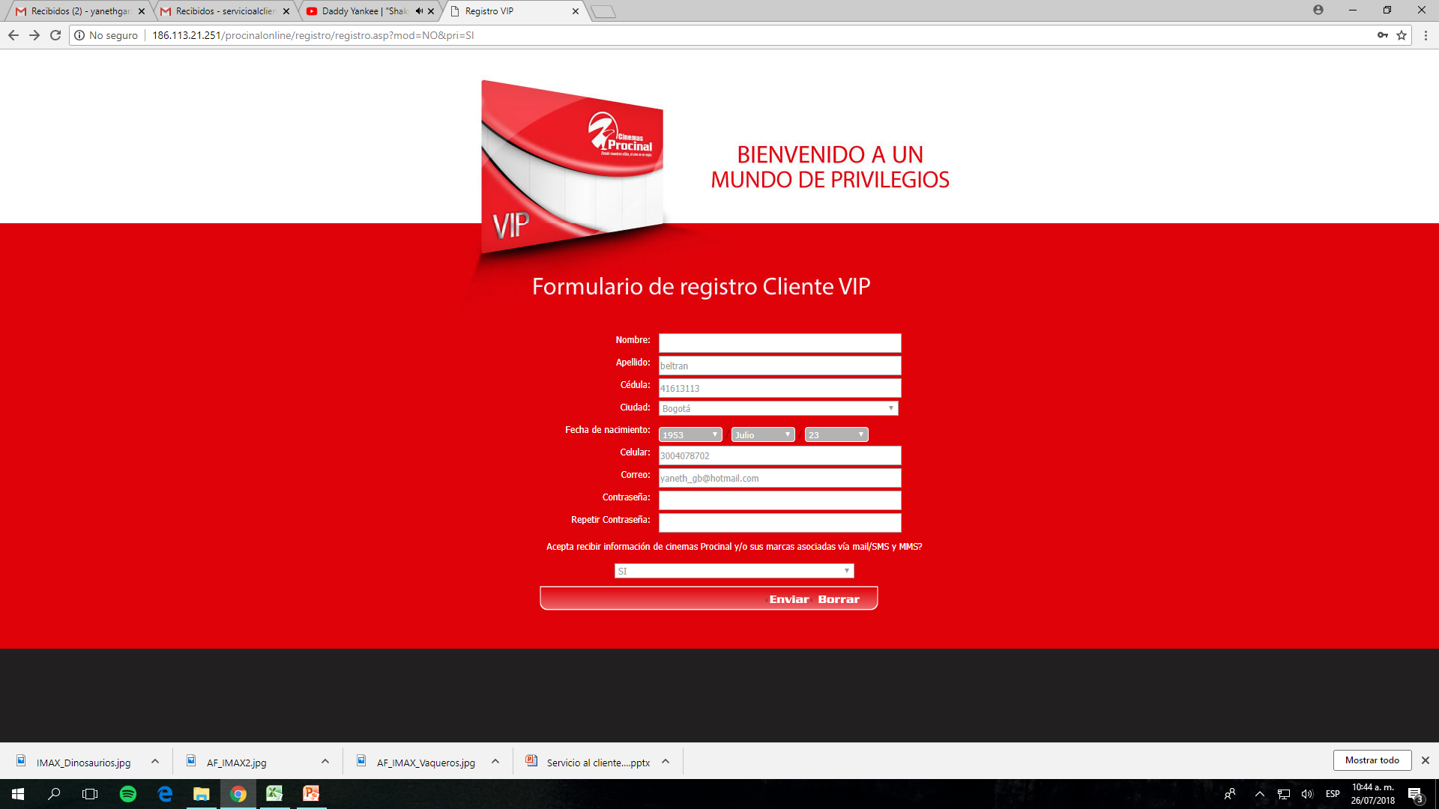
Cambiar el look del formulario (colores, tarjeta actual)

Slide 3
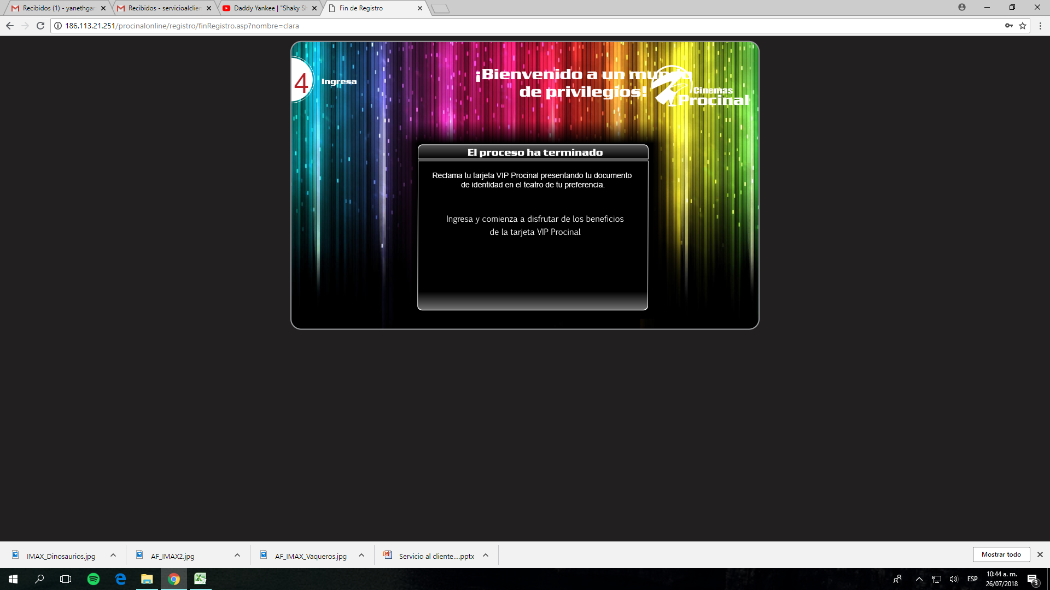
Cambiar el look del fondo
Cambiar el look del fondo de colores
El texto del cuadro cambiarlo:
“El proceso ha terminado
Reclama tu tarjeta Vip Procinal presentando tu documento en el teatro de tu preferencia y disfruta los beneficios que tenemos para ti”

